Slide 1
第6章 晶体管放大电路基础

Slide 2
6.4 场效应晶体管
场效应晶体三极管(Field Effect Transistor，简称场效应管)与双极型晶体三极管不同，导电过程中只有一种载流子参与，所以又称为单极型晶体三极管。
场效应管的分类如下。
1 . FET分类
场效应管(FET)按结构分为两类，按导电载流子类型分为
N沟道
结型(JFET)
P沟道
FET
耗尽型
金属氧化物
场效应管
(MOSFET)
N沟道
增强型
耗尽型
P沟道
增强型
对于MOSFET按沟道的变化，还分为增强型和耗尽型两种。

Slide 3
2 . FET电路符号
D
D
D(Drain) —— 漏极
G
G
G(Gate) ——栅极
S
S
S(Source)——源极
JFET
MOSFET
FET与BJT三电极对应关系
D
D
G
S
C
B
E
D
C
G
G
B
V_{GS}
S
S
E
耗尽型
增强型

Slide 4
FET名词：
1）. FET的D到S之间的电流通道称为沟道
2）. 以N型材料为沟道的FET称为N沟道FET
3）. 以P型材料为沟道的FET称为P沟道FET
4）. U_{GS}= 0时存在沟道的FET称为耗尽型FET
5）. U_{GS}= 0时不存在沟道的FET称为增强型FET

Slide 5
3. FET主要特点：
1). FET是一种电压控制器件，其模型具有VCCS特性;
2). FET输入阻抗高,易实现直接耦合;
3). FET工作频率高,开关速度快；
I_{D}
D
4). FET工艺简单，易集成( LSI &VLSI );
G
I_{G}
5). FET噪声低，可用于高灵敏放大器。
I_{S}
S
JFET输入电阻约为10⁶ ～10⁹ Ω。而MOSFET输入电阻可高达10¹⁵ Ω。
I_{G}≈0
I_{D} = I_{S}
☆最早发明的晶体管是JFET;
☆最有发展潜力的晶体管是MOS管;
☆目前大多数IC内部采用的晶体管是MOS管。

Slide 6
结型场效应晶体管(JEFT)
一. 结构（以N沟道JFET为例）
电路符号：
D
(Drain)
D
G
N沟道：
G
S
P⁺
N
P⁺
(Gate)
D
G
P沟道：
S
S
(Source)

Slide 7
1.结构（以N沟道JFET为例）
FET名词：
D
(Drain)
沟道：D到S之间的电流通道。
G
沟道电流：D到S之间流动的电流，又称漏极电流i_{D} ；i_{D}=i_{S}。
P⁺
N
P⁺
(Gate)
沟道电阻：D和S之间呈现的等效电阻。
S
(Source)

Slide 8
2. 工作原理（以N沟道JFET为例）
① u_{GS}对沟道的控制作用
当u_{GS}＜0时，
→
耗尽层加厚
D
PN结反偏
→
沟道变窄。
N
u_{GS}继续减小，沟道继续变窄；
G
当沟道全夹断时，对应的栅源电压u_{GS}称为夹断电压U_{GS(off)} 。
P⁺
P⁺
u_{GS}
对于N沟道的JFET：
U_{GS(off)} <0
S
沟道存在的条件：
U_{GS(off)} ＜ u_{GS}＜0

Slide 9
2.工作原理（以N沟道JFET为例）
② u_{DS}对沟道的控制作用
当u_{GS}=0时，
u_{DS}↑
→
I_{D} ↑
形成一个非均匀的导电沟道 （呈楔形分布）。
I_{D}
D
N
H
当u_{DS} ↑到使u_{GD}= U_{GS(off)} 时，在紧靠漏极处出现预夹断。
A
u_{DS}
G
P⁺
P⁺
→
此时u_{DS} ↑
B
夹断长度略有增加，称为部分夹断。
u_{GS}
→
I_{D}基本不变
u_{DS}的增大几乎全部用来克服夹断区的电阻
S

Slide 10
2. 工作原理（以N沟道JFET为例）
i_{D}
③ u_{GS}和u_{DS}同时作用时
u_{GS}=0
当U_{GS(off)} <u_{GS}<0 时，
H
I_{DSS}
导电沟道更容易夹断，
即对于同样的u_{DS} ， I_{D}的值比u_{GS}=0时的值要小。
o
- U_{GS(off)}
u_{GS}= U_{GS(off)}
u_{DS}
在预夹断处:
u_{GD}= U_{GS(off)}
工作在放大区的条件:
u_{GD}=u_{GS}-u_{DS} = U_{GS(off)}
U_{GS(off)} <u_{GS}≤0
有：u_{DS}=u_{GS}- U_{GS(off)}
u_{DS}>u_{GS}- U_{GS(off)}

Slide 11
低频跨导 g_{m}
反映了u_{gs}对i_{d}的控制能力，是衡量FET放大信号能力的一个重要参数。
定义：
综上分析可知：
JFET栅极与沟道间的PN结是反向偏置的，因此i_{G}≈0， 输入电阻很高；
JFET是电压控制电流器件，i_{D}受u_{GS}控制；
预夹断前i_{D}与u_{DS}呈近似线性关系；预夹断后， i_{D}趋于饱和。

Slide 12
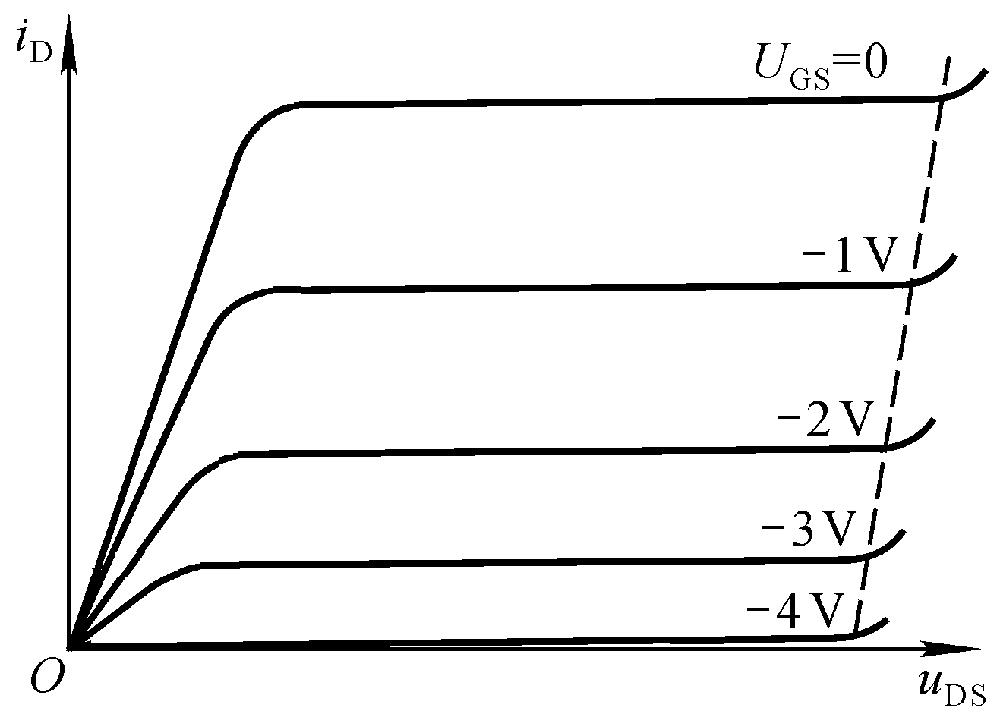
3、JFET的特性曲线及参数
输出特性
预夹断:
u_{GD}=u_{GS}-u_{DS} =U_{GS(off)}
预夹断轨迹，u_{GD}＝U_{GS（off）}
I_{DSS}
i_{D}几乎仅决定于u_{GS}
g-s电压控制d-s的等效电阻
可变电阻区
恒
流
区
Δi_{D}
击
穿
区
低频跨导：
夹断电压
夹断区（截止区）
不同型号的管子U_{GS（off）}、I_{DSS}将不同。

Slide 13
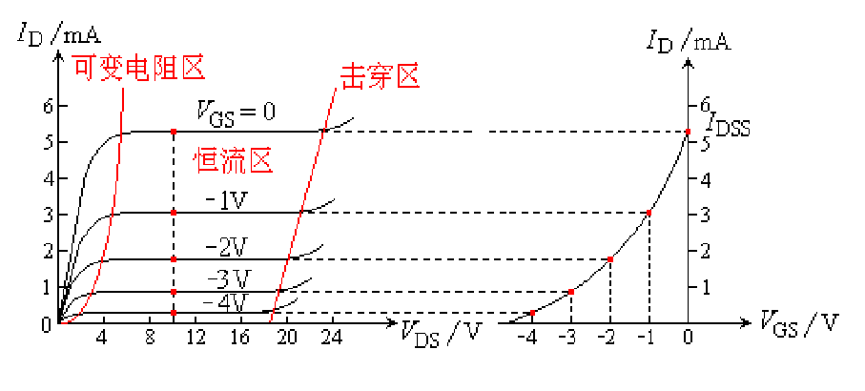
转移特性
场效应管工作在恒流区时：
漏极饱和电流
夹断电压
U_{GS(off)}

Slide 14
结型场效应管的缺点：
1. 栅源极间的电阻虽然可达10⁷Ω以上，但在某些场合仍嫌不够高。
2. 在高温下，PN结的反向电流增大，栅源极间的电阻会显著下降。
3. 栅源极间的PN结加正向电压时，将出现较大的栅极电流。
绝缘栅场效应管可以很好地解决这些问题。

Slide 15
N沟道增强型金属氧化物晶体管(NMOSFET)
1. N沟道增强型MOSFET的结构
金属引线
S
G
D
氧化物(Oxide) SiO₂层
金属
( Metal ) Al层
N⁺
N⁺
P型Si衬底(Semiconductor)
P--Si
B
由于SiO₂的高绝缘性,栅极与器件其他部分实现了电绝缘。故MOS管又称为绝缘栅晶体管。

Slide 16
2.原理
u_{GS}
未加电压时，在漏极和源极之间等效两个PN结。
S
G
D
N⁺
N⁺
N⁺
N⁺
即使施加电压u_{DS}，它们之间也不会产生电流。
P--Si
① u_{GS}对沟道的控制作用
在栅极和源极（衬底）之间施加的电压u_{GS}>0；
形成自上而下（指向P型衬底，且垂直衬底表面）的电场；
等效电路
S
D
电场随电压的增大而加强。

Slide 17
2. 原理
u_{GS}对沟道的控制作用
u_{GS}
u_{DS}
I_{D}
形成自上而下的电场
S
G
D
反型层
在电场的作用下， P区中的多子（空穴）向衬底下部移动；
N⁺
N⁺
N⁺
N⁺
P--Si
在P型衬底表面形成一层耗尽层（负离子）;
如果u_{GS}足够大，P型硅中的少子（自由电子）在电场力的作用下大量吸引到衬底的表面，形成自由电子层。
自由电子层形成N型导电沟道，称为反型层，在u_{DS}的作用下形成i_{D}。

Slide 18
2. 原理
u_{DS}
I_{D}
u_{GS}对沟道的控制作用
u_{GS}
S
G
D
反型层
门限电压U_{GS(th)} ：反型层刚
N⁺
N⁺
形成时对应的u_{GS}值。
N⁺
N⁺
当u_{GS}> U_{GS(th)}时, 沟道加厚，R_{DS}减少，在相同u_{DS}的作用下，I_{D}将进一步增加。
P--Si
MOSFET是利用栅源电
压的大小，来改变半导体表面感生电荷的多少，从而控制漏极电流的大小。
沟道存在的条件：

Slide 19
3. MOSFET的特性曲线
输出特性
u_{DS}
I_{D}
u_{GS}
取u_{GS}为大于等于U_{GS(th)}的某个确定值，分析i_{D} 与u_{DS}的关系。
S
G
D
N⁺
N⁺
N⁺
N⁺
i_{D}
电位梯度从漏极至源极不断沿着N沟道减少, 造成了靠近D端的沟道变薄。
P--Si
A
u_{DS}
形成一个非均匀的导电沟道
O
u_{DS} 较小时,反型层的厚度在整个沟道基本保持不变。
形成了曲线 的线性段(OA段),这段称为线性电阻区

Slide 20
3. MOSFET的特性曲线
输出特性
u_{DS}
I_{D}
u_{GS}
取u_{GS}为大于等于U_{GS(th)}的某个确定值，分析i_{D} 与u_{DS}的关系。
S
G
D
N⁺
N⁺
N⁺
N⁺
i_{D}
H
当增加u_{DS} 时；靠近D端的沟道继续变薄。
P--Si
A
u_{DS}
当继续增加u_{DS} 时；电流不再满足线性关系。
O
电流还在增大,但增大的速率减少,形成了曲线的非线性段 ( AH段 ),这段称为可变电阻区

Slide 21
3. MOSFET的特性曲线
输出特性
u_{DS}
I_{D}
u_{GS}
取u_{GS}为大于等于U_{GS(th)}的某个确定值，分析i_{D} 与u_{DS}的关系。
S
G
D
N⁺
N⁺
N⁺
N⁺
i_{D}
H
预夹断
P--Si
A
当u_{DS}增加到u_{GD}= U_{GS(th)}时；靠近D端的反型层消失，沟道被夹断（预夹断）。
在预夹断处:
u_{DS}
O
u_{DS(sat)}
u_{GD}=u_{GS}-u_{DS} = U_{GS(th)}
夹断方程：u_{DS(sat)}=u_{GS}- U_{GS(th)}
有：u_{DS}=u_{GS}- U_{GS(th)}

Slide 22
3. MOSFET的特性曲线
输出特性
u_{DS}
I_{D}
u_{GS}
取u_{GS}为大于等于U_{GS(th)}的某个确定值，分析i_{D} 与u_{DS}的关系。
S
G
D
N⁺
N⁺
N⁺
N⁺
i_{D}
H
C
当u_{DS}继续增加时；夹断向S极延伸,沟道被部分夹断。
P--Si
A
u_{DS}
u_{DS} 的增量几乎全部降落在夹断层 , 使得在N沟道上的电压几乎不变，所以电流基本保持不变 , 形成了曲线的HC段。
O
u_{DS(sat)}
电流i_{D}几乎不随u_{DS}而变,形状类似三极管的输出特性。

Slide 23
3. MOSFET的特性曲线
输出特性
u_{DS}
I_{D}
u_{GS}
取u_{GS}为大于等于U_{GS(th)}的某个确定值，分析i_{D} 与u_{DS}的关系。
S
G
D
N⁺
N⁺
N⁺
N⁺
i_{D}
H
C
P--Si
这个 区域称为恒流区、放大区、饱和区。
A
工作在放大区的条件:
u_{DS}
O
V_{DS(sat)}
夹断方程：u_{DS(sat)}=u_{GS}- U_{GS(th)}
u_{DS}>u_{GS}- U_{GS(th)}

Slide 24
3. MOSFET的特性曲线
输出特性
u_{DS}
I_{D}
u_{GS}
取u_{GS}为大于等于U_{GS(th)}的某个确定值，分析i_{D} 与u_{DS}的关系。
S
G
D
N⁺
N⁺
N⁺
N⁺
i_{D}
u_{GS4}
H
u_{GS3}
P--Si
A
u_{GS2}
增大
u_{GS1}
u_{GS}< U_{GS(th)}
时，不同的u_{GS}对应不同的特性曲线。
O
u_{DS(sat)}
u_{DS}
u_{GS}越大,反型层越厚，沟道的导电能力就越强。
夹断方程：u_{DS(sat)}=u_{GS}- U_{GS(th)}
在相同u_{DS}作用下，产生的漏源电流就越大。

Slide 25
3. MOSFET的特性曲线
输出特性
也可以分为三个区：
截止区：
u_{GS}< U_{GS(th)}
i_{D}
u_{GS4}
电阻区：
H
u_{DS}<u_{GS}- U_{GS(th)}
u_{GS3}
放大区（饱和区、恒流区）：
A
u_{GS2}
增大
u_{GS1}
u_{DS}>u_{GS}- U_{GS(th)}
u_{GS}< U_{GS(th)}
O
u_{DS(sat)}
u_{DS}
夹断方程：u_{DS(sat)}=u_{GS}- U_{GS(th)}

Slide 26
3. MOSFET的特性曲线
在放大区：
电流、电压关系的数学描述？？
转移特性
i_{D}
u_{GS4}
i_{D}
H
u_{GS3}
A
u_{GS2}
增大
u_{GS1}
u_{GS}< U_{GS(th)}
u_{GS}
u_{GS2}
u_{GS4}
O
u_{DS(sat)}
u_{DS}
O
U_{GS(th)}
u_{GS1}
u_{GS3}
夹断方程：
u_{DS(sat)}=u_{GS}- U_{GS(th)}
转移特性方程：

Slide 27
判断MOSFET电路的工作区:
i_{D}
u_{GS4}
求U_{GS}，U_{GS}> U_{GS(th)}?
电阻区
u_{GS3}
否
放大区
是
u_{GS2}
增大
工作在截止区
u_{GS1}
u_{GS}< U_{GS(th)}
截止区
假设工作在放大区，有：
u_{DS}
O
夹断方程：u_{DS(sat)}=u_{GS}- U_{GS(th)}
i_{D}
由I_{D}求U_{DS}; U_{DS}>U_{GS}- U_{GS(th)} ?
是
否
放大区
电阻区
v_{GS}
O
V_{TN}

Slide 28
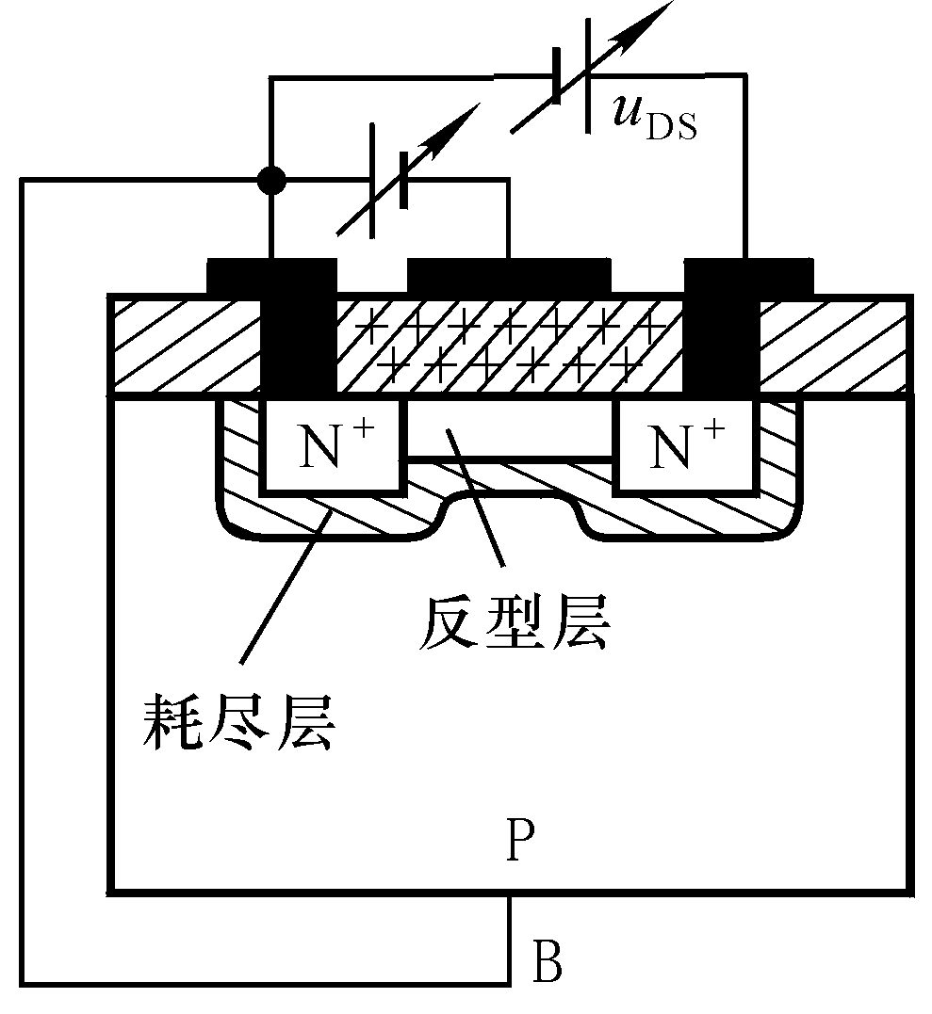
N沟道耗尽型MOSFET管
结构
u_{GS}=0时就存在导电沟道。
耗尽型MOS管在 u_{GS}＞0、 u_{GS} ＜0、 u_{GS} ＝0时均可导通，且与结型场效应管不同，由于SiO₂绝缘层的存在，在u_{GS}＞0时仍保持g-s间电阻非常大的特点。
加正离子
N沟道耗尽型
P沟道耗尽型
D
D
G
G
S
S

Slide 29
MOS管的特性
1)增强型MOS管
开启电压
2)耗尽型MOS管
夹断电压

Slide 30
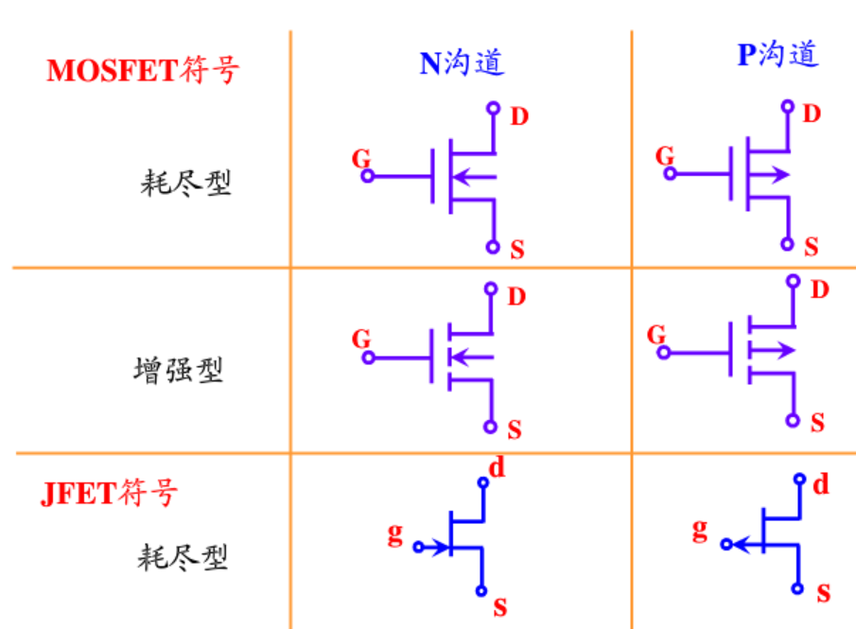
六种场效应管的电路符号

Slide 31
4、场效应管的主要参数
直流参数
  开启电压U_{GS(th)}——增强型MOSFET
  饱和电流I_{DO}——增强型管参数，对应u_{GS}=2U_{GS(th)}时漏极电流
  直流输入电阻R_{GS(DC)}
交流参数
  低频跨导g_{m}（与工作点有关）
  极间电容：C_{GS}、C_{GD} (1~3pF)、C_{DS}(0.1~1pF)
  低频噪声系数N_{F}

Slide 32
6.4.3 场效应管的主要参数
极限参数
  最大漏极电流 I_{DM}
  最大耗散功率 P_{DM}
  漏源击穿电压 U_{DS(BR)}
  栅源击穿电压 U_{GS(BR)}

Slide 33
场效应管与晶体管比较
器件 比较项目 | 晶体管 | 场效应管
载流子 | 既有多子又有少子两种极性的载流子同时参与导电，故称为双极型管 | 只有多子一种极性的载流子参与导电，故称为单极型管
温度稳定性 | 较差 | 好
控制方式 | 电流控制 | 电压控制
主要类型 | NPN和PNP两种 | N沟道和P沟道共六种
放大参数 | β 较大 | g_{m}较小
输入电阻 | 较低10²～10⁴Ω | 很高10⁷～10¹⁴Ω
输出电阻 | r_{ce}很高 | r_{ds}很高
制造工艺 | 较复杂 | 简单、成本低
对应电极 | 基极－栅极，发射极－源极，集电极－漏极

Slide 34
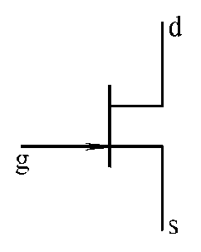
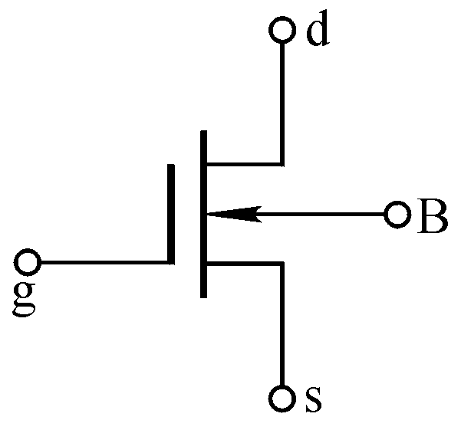
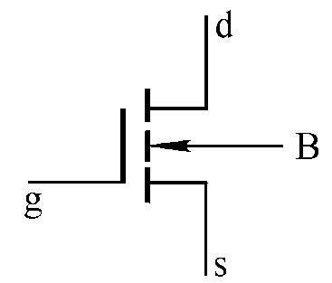
不同类型 FET 转移特性比较
N 沟道
i_{D} /mA
MOS 管
结型
I_{DSS}
增强型
(耗尽型)
耗尽型
开启电压
U_{GS(th)}
夹断电压U_{GS(off)}
u_{GS} /V
O

Slide 35
6.5 场效应管放大电路
场效应管的三个电极源极、栅极和漏极与晶体管的三个电极发射极、基极和集电极相对应，组成放大电路时与晶体管相似，场效应管也可以组成共源极、共漏极和共栅极三种形式的放大电路。
由于共栅极电路应用得比较少，本节只对共源极和共漏极（即源极输出器）两种电路进行讨论。
场效应管是电压控制型器件，因此，在设置放大电路静态工作点时与晶体管不同，需要为栅源电压设置合适的数值（双极型晶体管则要设置合适的基极电流），以保证场效应管工作正常。

Slide 36
6.5.1 场效应管放大电路静态工作点的设置及分析
BJT偏置要求设置基极电流I_{B}（电流控制器件），而FET偏置则要求设置栅源偏压U_{GS}（电压控制器件），使FET处于恒流区（放大区）。
增强型NMOSFET：
U_{GS(th)}>0
U_{GS}>U_{GS(th)} ， U_{DS}>0
采用正电源供电
同理可以分析得到，对于P沟道场效应管放大电路一般应采用负电源供电。

Slide 37
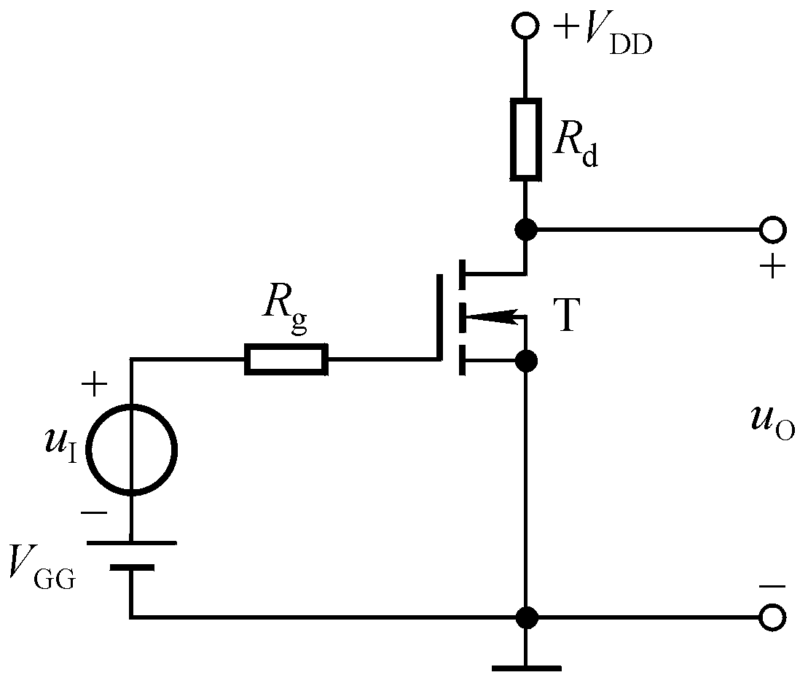
二、场效应管静态工作点的设置方法
1. 基本共源放大电路
根据场效应管工作在恒流区的条件，在g-s、d-s间加极性合适的电源

Slide 38
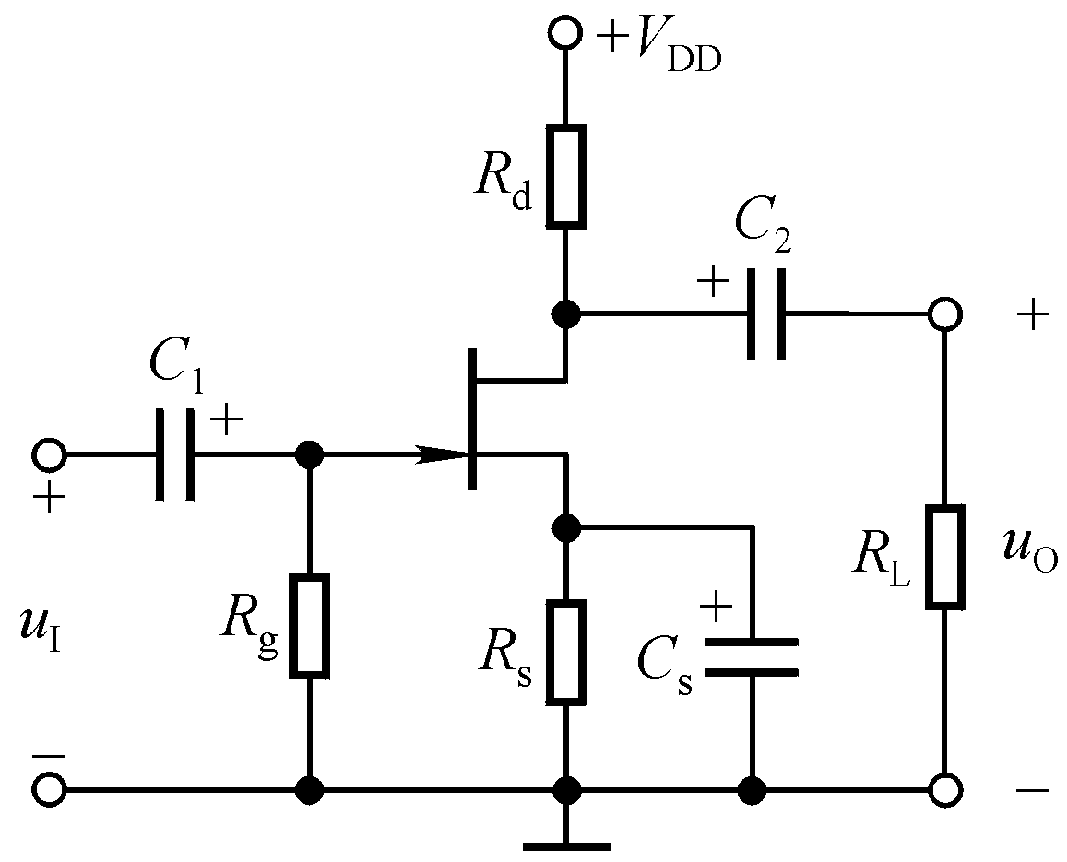
2. 自给偏压电路
由正电源获得负偏压
称为自给偏压
哪种场效应管能够采用这种电路形式设置Q点？

Slide 39
3. 分压式偏置电路
即典型的Q点稳定电路
为什么加R_{g3}?其数值应大些小些？
哪种场效应管能够采用这种电路形式设置Q点？

Slide 40
6.5.1 场效应管放大电路静态工作点的设置及分析(续1)
常见偏置电路及其计算
1. 自给偏置电路
适用于耗尽型MOSFET和JFET
将栅极电位设为零，通过源极电阻产生的电压构成栅源偏压。
U_{DD}
U_{GS}≈－R_{S}I_{D}
I_{D}
R_{D}
利用FET的转移特性计算静态漏极电流
D
G
FET
R_{G}
S
+
R_{S}
C_{S}
由于FET的高输入电阻，为了避免感应电场对FET的损坏，常在栅极接一电阻R_{G}，一般该电阻大于1MΩ。

Slide 41
6.5.1 场效应管放大电路静态工作点的设置及分析(续2)
2. 分压偏置电路
分压偏置电路利用电阻分压和源极电阻压降调节偏置电压大小，适用于各种类型的FET。
栅极电位由电阻分压确定，源极电阻产生的电压和栅极电位共同产生栅源偏压：
U_{DD}
R₁
R_{D}
U_{GS}≈U_{G}－R_{S}I_{D}
D
G
FET
利用FET转移特性计算静态漏极电流
S
+
R_{G}
R_{S}
C_{S}
R₂

Slide 42
6.5.1 场效应管放大电路静态工作点的设置及分析(续3)
耗尽型MOSFET和JFET
U_{DD}
R₁
R_{D}
D
U_{GS}≈U_{G}－R_{S}I_{D}
G
FET
增强型MOSFET
S
+
R_{G}
R_{S}
C_{S}
R₂
U_{GS}≈U_{G}－R_{S}I_{D}
为了分压结果稳定，分压电阻一般不能取太大阻值，如果直接将分压点接到FET的G极，就会因分压电阻而破坏FET的高输入电阻特性，因此，在电路中引入了高阻值的R_{G}(大于1MΩ)。

Slide 43
6.5.2 场效应管放大电路的动态分析
场效应管的小信号等效电路模型
d
d
g
恒流区(放大区)
g
u_{gs}
g_{m}u_{gs}
FET
小信号
s
s
增强型MOSFET
耗尽型MOSFET
或结型FET

Slide 44
6.5.2 场效应管放大电路的动态分析（续1）
共源放大电路的分析
U_{DD}
静态分析
R₁
R_{D}
C₂
C₁
FET
R_{L}
u_{o}
联立求解
u_{i}
R_{G}
R_{S}
C_{S}
R₂
U_{GS}≈U_{G}－R_{S}I_{D}
或
获得漏极静态工作电流，求解漏源静态电压
增强型MOSFET

Slide 45
6.5.2 场效应管放大电路的动态分析（续2）
动态分析
采用等效电路分析方法，作出场效应管放大电路的小信号等效电路
g
d
+
u_{i}
_
+
u_{gs}
_
+
u_{o}
_
输入电阻：
g_{m}u_{gs}
R’_{G}
R_{L}
s
R_{D}
r_{i}= R’_{G}
输出电阻：
R’_{G}= R_{G}+ R₁||R₂
r_{o}= R_{D}
u_{gs}=u_{i}
放大倍数：

Slide 46
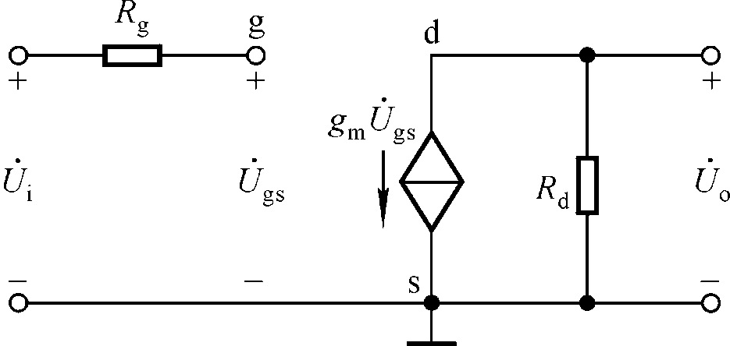
基本共源放大电路的动态分析

Slide 47
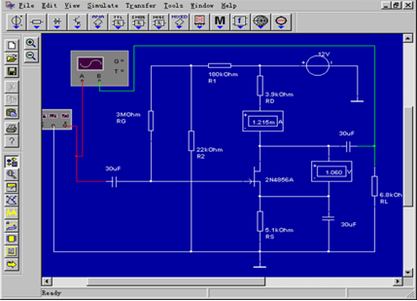
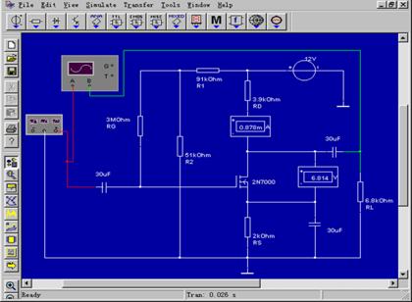
6.5.2 场效应管放大电路的动态分析（续3）
共源放大电路Multisim仿真实验
N-JFET共源放大电路
增强型NMOSFET放大电路

Slide 48
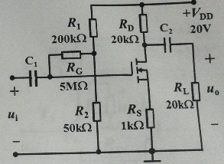
随堂作业
MOSFET构成的放大电路如下图所示,设MOSFET的g_{m}=2mS、r_{ds}=∞，试估算放大器电路的电压放大倍数A_{u}，输入电阻R_{i}，输出电阻R_{o}。

Slide 49
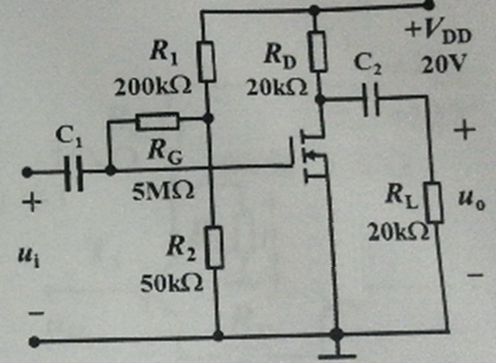
练习
MOSFET构成的放大电路如下图所示,设MOSFET的g_{m}=2mS、r_{ds}=∞，试估算放大器电路的电压放大倍数A_{u}，输入电阻R_{i}，输出电阻R_{o}。
R_{i}=5MΩ+(200kΩ//50kΩ)
≈ 5MΩ
R_{o}=20kΩ

Slide 50
随堂作业
MOSFET构成的放大电路如下图所示,设MOSFET的g_{m}=2mS、r_{ds}=∞，试估算放大器电路的电压放大倍数A_{u}，输入电阻R_{i}，输出电阻R_{o}。
R_{i}=5MΩ+(200kΩ//50kΩ)
≈ 5MΩ
R_{o}=20kΩ

Slide 51
6.5.2 场效应管放大电路的动态分析（续4）
源极输出器分析(共漏极)
U_{DD}
静态分析
C₁
R₁
D
G
FET
+
u_{i}
_
C₂
S
+
u_{o}
_
R_{G}
R₂
R_{S}
R_{L}
计算静态漏极电流：
U_{GS}≈U_{G}－R_{S}I_{D}
计算静态漏源电压：
增强型MOSFET
采用此公式

Slide 52
6.5.2 场效应管放大电路的动态分析（续5）
动态分析
g
+ u_{gs} -
s
+
u_{i}
_
+
u_{o}
_
作出放大电路的小信号等效电路
R′_{G}
g_{m}u_{gs}
R_{L}
R_{S}
d
u_{o}=g_{m}u_{gs}R_{S}//R_{L}
u_{i}=u_{o}+u_{gs}
R′_{G}= R_{G}+ R₁||R₂
u_{i}= g_{m}u_{gs}R_{S}//R_{L} +u_{gs}=(1+g_{m}R_{S}//R_{L})u_{gs}
放大倍数：
输入电阻：
r_{i}= R′_{G}
输出电阻：
Notes:
强调按照定义分析输出电阻

Slide 53
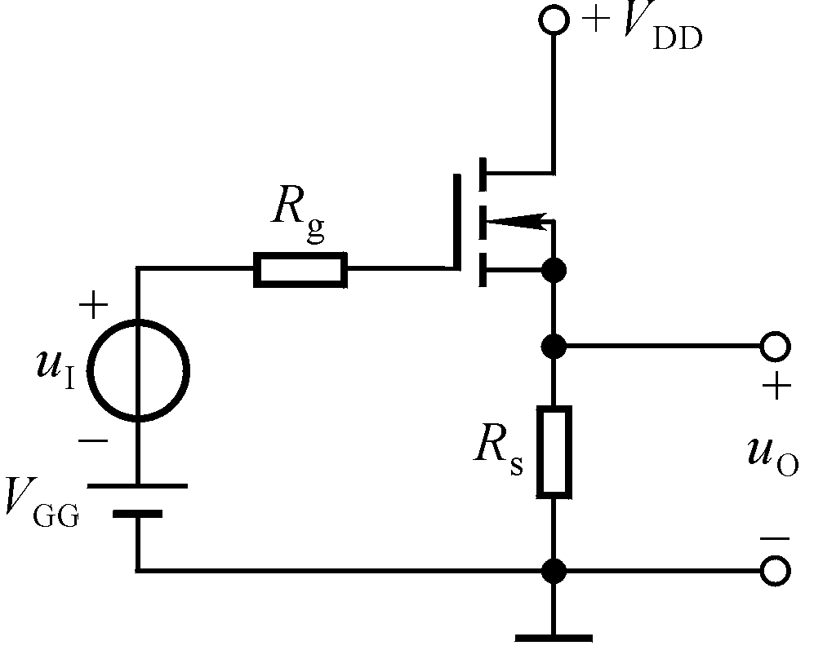
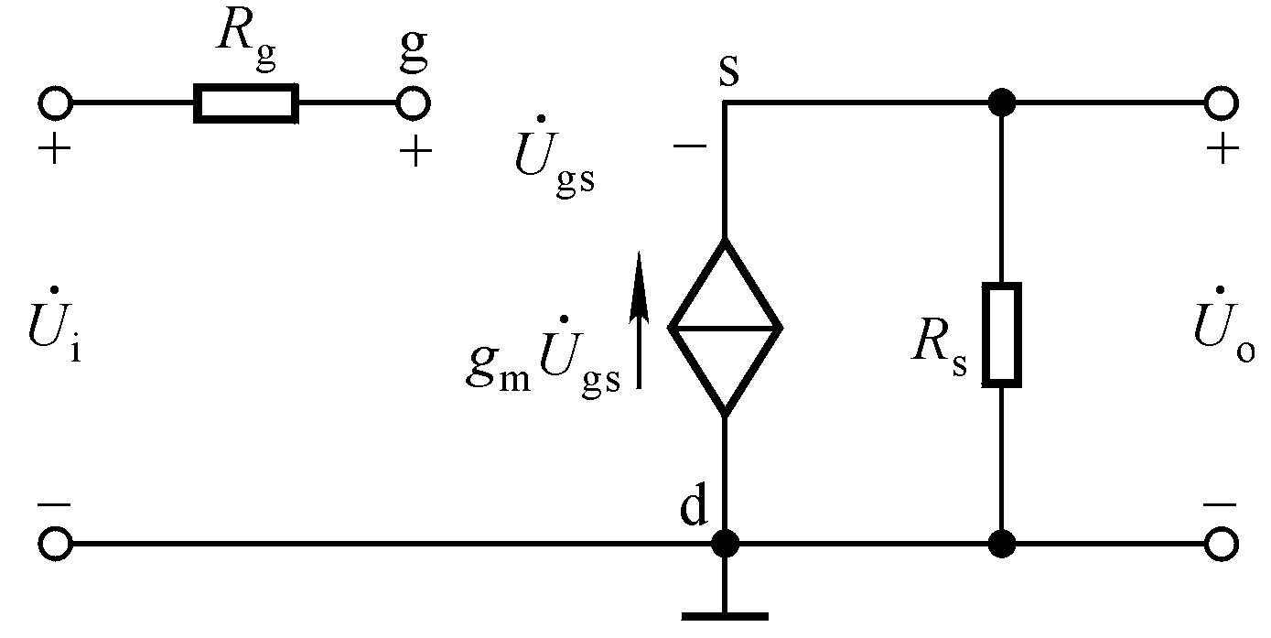
基本共漏放大电路的动态分析
若R_{s}=3kΩ，g_{m}=2mS，则

Slide 54

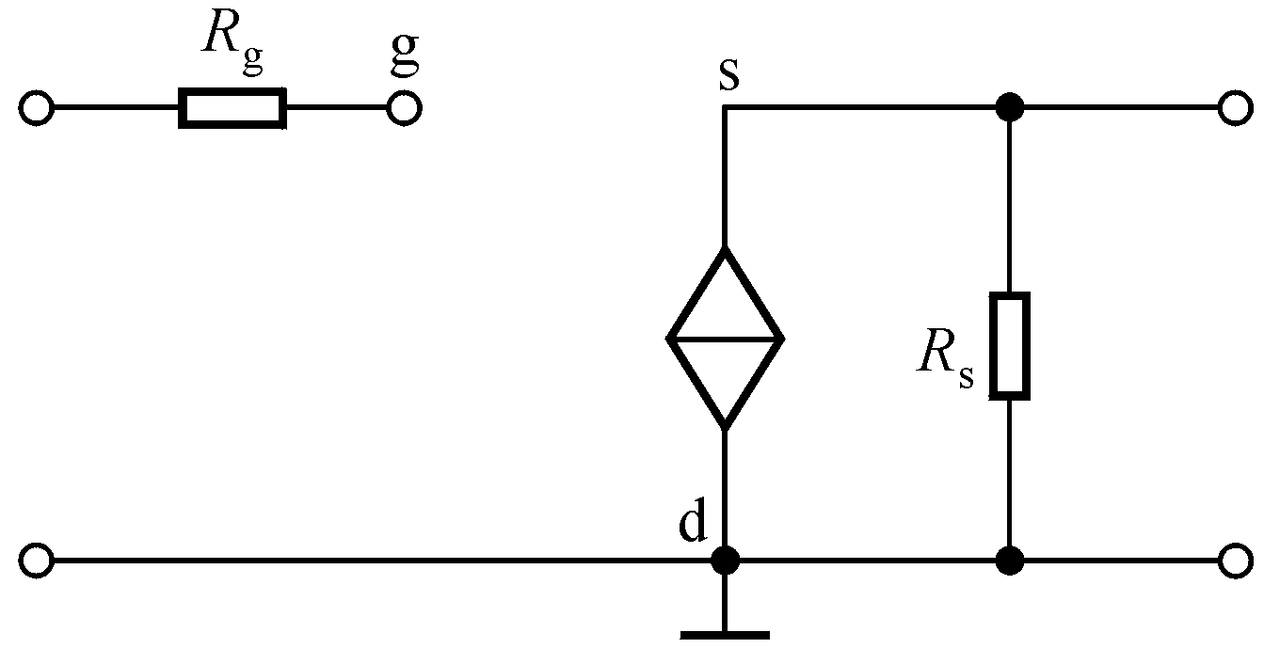
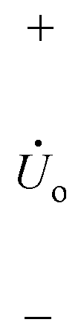


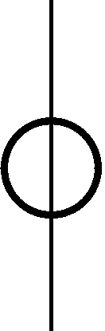
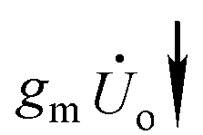
基本共漏放大电路输出电阻的分析
若R_{s}=3kΩ，g_{m}=2mS，则R_{o}=?
Notes:
3k//0.5k = 1.5/3.5=0.43k

Slide 55
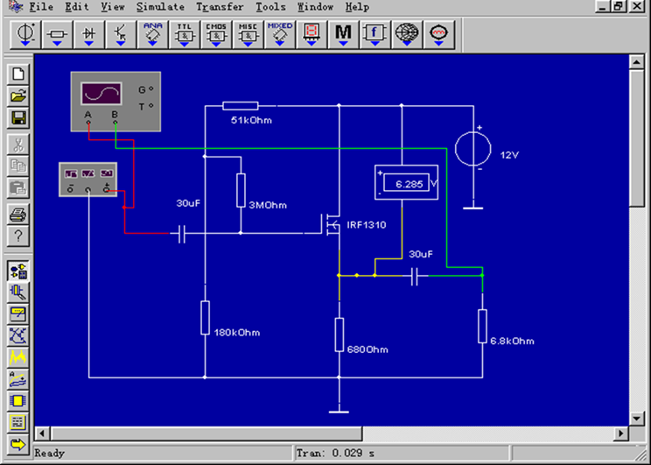
6.5.2 场效应管放大电路的动态分析（续6）
源极输出器Multisim仿真实验

Slide 56
习题：
E6-1、E6-2、E6-3、E6-4、E6-9、E6-11、E6-13、E6-17、 E6-29 、 E6-30 、 E6-31

